Slide 1
زبان توصیف سخت‌افزار
Hardware Description Language

Slide 2
عملکرد همروند و عملکرد ترتیبی
  عملکرد ترتیبی:
    اجرا به ترتیب از بالا به پایین
    مانند اکثر زبان‌های نرم‌افزاری
    برای عملکرد ترتیبی، در بدنه‌های ترتیبی
      process
      procedure
      function
  عملکرد همروند:
    عملکرد واقعی سخت‌افزار
    عملکرد پیش‌فرض در architecture

Slide 3
عملکرد همروند و عملکرد ترتیبی
  دستورهای ترتیبی:
    فقط در بدنة ترتیبی
      ایجاد یک پودمان (module instantiation)
      انتساب به سیگنال
      فرایند (process)
      if/for generate
      when-else
      with-select-when
      فراخوانی روال
      فراخوانی تابع

Slide 4
عملکرد همروند و عملکرد ترتیبی
  دستورهای همروند:
    فقط در بدنة همروند
      if-then-else
      حلقة for
      حلقة while
      case-when
      فراخوانی روال
      فراخوانی تابع

Slide 5
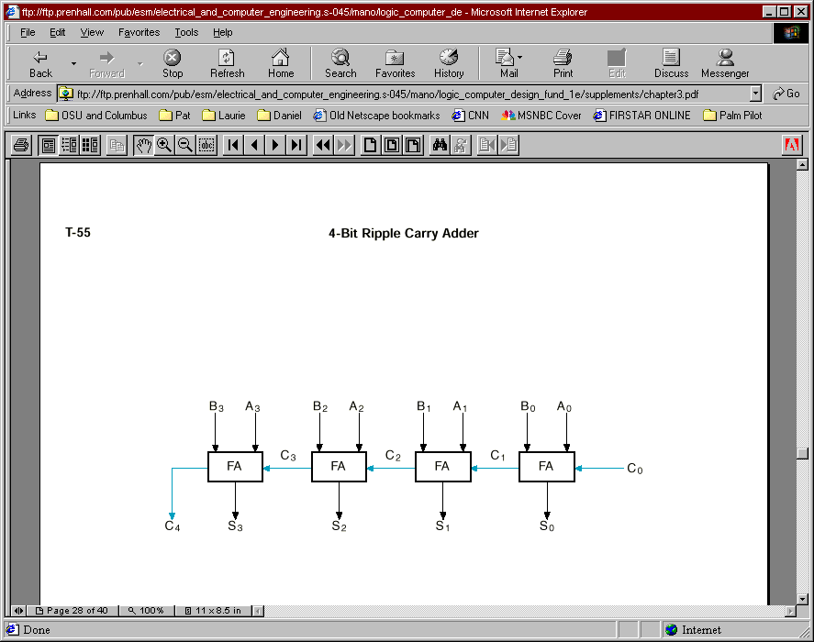
ساختارهای منظم
for-generate:
  برای توصیف طرح‌های منظم
CIN
entity FOUR_BIT_ADDER is
port (A , B : in bit_vector (3 downto 0);
CIN : in bit;
S : out bit_vector (3 downto 0);
COUT : out bit);
end entity FOUR_BIT_ADDER;
--
architecture STRUCT_FA of FOUR_BIT_ADDER is
component FULL_ADDER port (X , Y , CI : in bit ; Z , CO : out bit);
end component;
signal C : bit_vector (3 downto 1);
begin
FA0: FULL_ADDER port map (A(0), B(0), CIN, S(0), C(1));
FA1: FULL_ADDER port map (A(1), B(1), C(1), S(1), C(2));
FA2: FULL_ADDER port map (A(2), B(2), C(2), S(2), C(3));
FA3: FULL_ADDER port map (A(3), B(3), C(3), S(3), COUT);
end architecture STRUCT_FA;
CO

Slide 6
ساختارهای منظم
FA0: FULL_ADDER port map (A(0), B(0), CIN, S(0), C(1));
FA1: FULL_ADDER port map (A(1), B(1), C(1), S(1), C(2));
FA2: FULL_ADDER port map (A(2), B(2), C(2), S(2), C(3));
FA3: FULL_ADDER port map (A(3), B(3), C(3), S(3), COUT);
entity FOUR_BIT_ADDER is
...
end entity FOUR_BIT_ADDER;
--
architecture STRUCT_FA of FOUR_BIT_ADDER is
...
begin
FA0: FULL_ADDER port map (A(0), B(0), CIN, S(0), C(1));
FA3: FULL_ADDER port map (A(3), B(3), C(3), S(3), COUT);
F: for I in 2 downto 1 generate
FAS: FULL_ADDER port map(A(I), B(I), C(I), S(I), C(I+1));
end generate F;
end architecture STRUCT_FA;

Slide 7
ساختارهای منظم
FA0: FULL_ADDER port map (A(0), B(0), CIN, S(0), C(1));
FA1: FULL_ADDER port map (A(1), B(1), C(1), S(1), C(2));
FA2: FULL_ADDER port map (A(2), B(2), C(2), S(2), C(3));
FA3: FULL_ADDER port map (A(3), B(3), C(3), S(3), COUT);
entity FOUR_BIT_ADDER is
...
end entity FOUR_BIT_ADDER;
--
architecture STRUCT_FOR of FOUR_BIT_ADDER is
signal C : bit_vector (4 downto 0);
begin
F: for I in 3 downto 0 generate
FAS: FULL_ADDER port map(A(I), B(I), C(I), S(I), C(I+1));
end generate F;
COUT <= C(4);
C(0) <= CIN;
end architecture STRUCT_FOR;
CIN
CO

Slide 8
ساختارهای منظم
if-generate:
FA0: FULL_ADDER port map (A(0), B(0), CIN, S(0), C(1));
FA1: FULL_ADDER port map (A(1), B(1), C(1), S(1), C(2));
FA2: FULL_ADDER port map (A(2), B(2), C(2), S(2), C(3));
FA3: FULL_ADDER port map (A(3), B(3), C(3), S(3), COUT);
entity FOUR_BIT_ADDER is
...
end entity FOUR_BIT_ADDER;
--
architecture STRUCT_FOR of FOUR_BIT_ADDER is
signal C : bit_vector (2 downto 1);
begin
F: for I in 3 downto 0 generate
F_IF0: if I=0 generate
L0:FULL_ADDER port map(A(0), B(0), CIN, S(0), C(1));
end generate F_IF0;
F_IF3 : if I=3 generate
L3:FULL_ADDER port map(A(3), B(3), C(3), S(3), COUT);
end generate F_IF3;
F_IF_1_2 : if I/=3 and I/=0 generate
L_1_2:FULL_ADDER port map(A(I), B(I), C(I), S(I), C(I+1));
end generate F_IF_1_2;
end generate F;
end architecture STRUCT_FOR;

Slide 9
طراحی به صورت کلی
طراحی کلی:
  محدود نبودن به حالت خاص
    شمارنده صفر تا n-1
    جمع‌کنندة n-بیتی
    مقایسه‌کنندة n-بیتی

Slide 10
طراحی به صورت کلی
جمع‌کنندة n-بیتی:
  با ثابت‌ها
constant N : integer :=4;
entity N_BIT_ADDER IS
port( A , B : in bit_vector (N-1 downto 0);
CIN : in bit;
S : out bit_vector(N-1 downto 0);
COUT : out bit);
end entity N_BIT_ADDER;
architecture STRUCT_FOR of N_BIT_ADDER is
component FULL_ADDER port (X , Y , CI : in bit ; Z , CO : out bit);
end component;
signal C : bit_vector (N-1 downto 0);
begin
FA1: FULL_ADDER port map (A(0), B(0), CIN, S(0), C(1));
FA_N: FULL_ADDER port map (A(N-1) ,B(N-1) ,C(N-1) ,S(N-1) ,COUT );
L: for I in N-2 downto 1 generate
FAS: FULL_ADDER port map(A(I) ,B(I) ,C(I) ,S(I) ,C(I+1));
end generate L;
end architecture STRUCT_FOR;

Slide 11
طراحی به صورت کلی
جمع‌کنندة n-بیتی:
  با ثابت‌ها
    اشکال:
      برای هر مورد، نیاز به کامپایل مجدد
      برای چند مورد، نیاز به کپی کد

Slide 12
طراحی به صورت کلی
  با پارامتر generic
entity N_BIT_ADDER IS
generic (N : integer :=4);
port(A ,B : in bit_vector (N-1 downto 0);
CIN : in bit;
S : out bit_vector(N-1 downto 0);
COUT : out bit);
end entity N_BIT_ADDER;
architecture STRUCT_FOR of N_BIT_ADDER is
component FULL_ADDER port (X , Y , CI : in bit ; Z , CO : out bit);
end component;
signal C : bit_vector (N-1 downto 0);
begin
FA1: FULL_ADDER port map (A(0), B(0), CIN, S(0), C(1));
FA_N: FULL_ADDER port map (A(N-1) ,B(N-1) ,C(N-1) ,S(N-1) ,COUT );
L: for I in N-2 downto 1 generate
FAS: FULL_ADDER port map(A(I) ,B(I) ,C(I) ,S(I) ,C(I+1));
end generate L;
end architecture STRUCT_FOR;
...
begin
INST1:N_BIT_ADDER generic map (8) port map (...);
INST2:N_BIT_ADDER generic map (64) port map (...);
end architecture STRUCT_FOR;

Slide 13
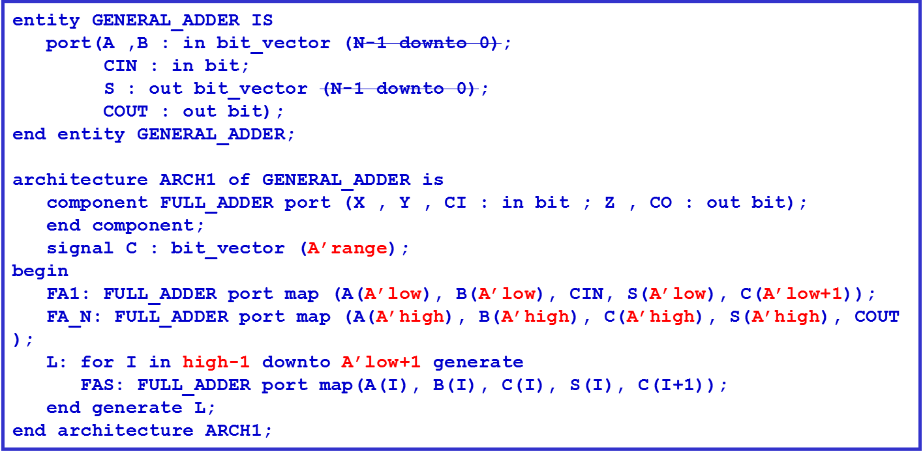
طراحی به صورت کلی
      چگونه اندیس حلقة for-generate را بدهیم؟
      چگونه در instantiation مشخص کنیم کدام است؟
  بدون مشخص کردن بازه درگاه‌ها (با attribute)
    برای سیگنال‌ها نمی‌توان نامشخص گذاشت.

Slide 14
طراحی به صورت کلی
  بدون مشخص کردن بازه درگاه‌ها (با attribute)
architecture ...
signal S1, S2, S3: bit_vector (7 downto 0);
signal S4, S5, S6: bit_vector (3 downto 0);
signal CIN1, CIN2, COUT1, COUT2: bit;
begin
...
EIGHTBIT:GENERAL_ADDER port map (S1, S2, CIN1, S3, COUT1);
FOURBIT:GENERAL_ADDER port map (S4, S5, CIN2, S6, COUT2);
end architecture STRUCT_FOR;
  اگر درگاه‌ها به درگاه‌های سطح بالاتر وصل بود چطور؟

